Slide 1

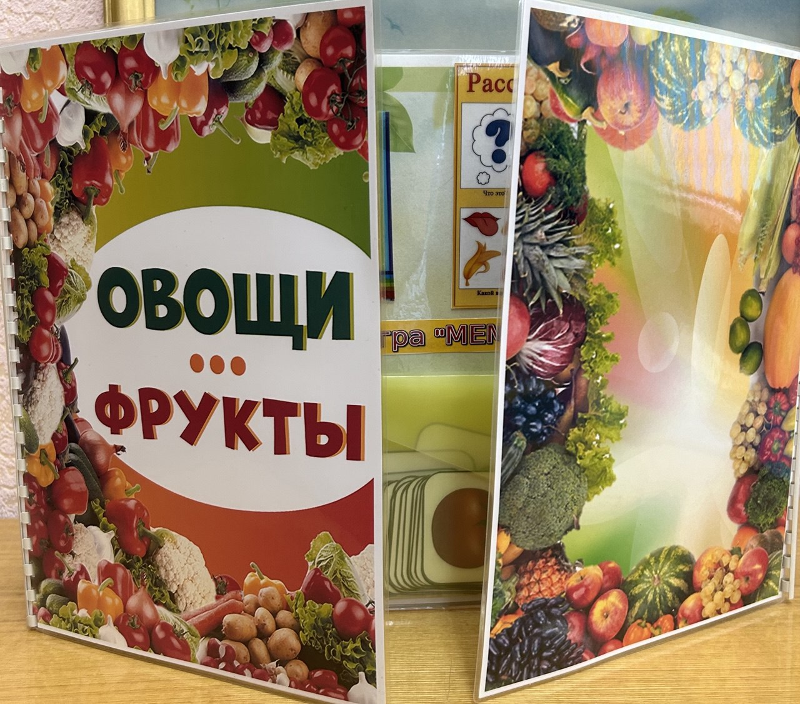
Лэпбук (интерактивная папка)
на тему: «Овощи – Фрукты»
Подготовила: учитель-логопед
Иванова Гузель Мунавировна
МАДОУ ЦРР – детский сад №14
г. Октябрьский Респ. Башкортостан

Slide 2
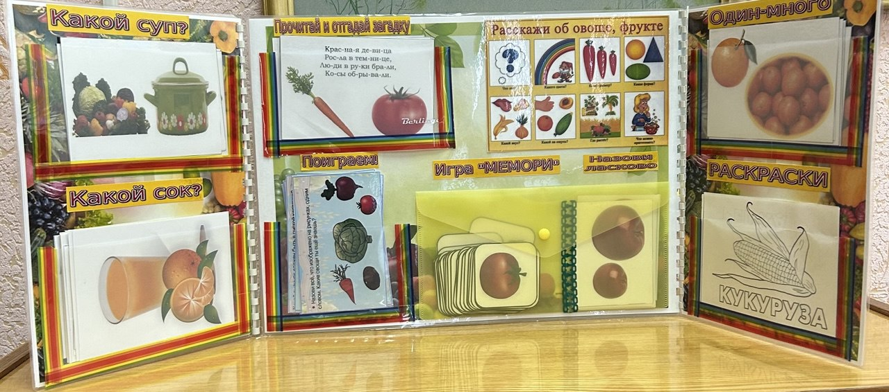
Лэпбук (интерактивная папка) «Овощи-фрукты» предназначена для детей старшего дошкольного возраста. Она способствует совершенствованию знаний детей об овощах и фруктах. Помогает быстро и эффективно усвоить новую информацию и закрепить изученное в занимательно-игровой форме, причем каждый может выбрать задание себе под силу.
Цель: закрепление представлений детей о фруктах и овощах, обогащение и активизация словарного запаса детей.

Slide 3
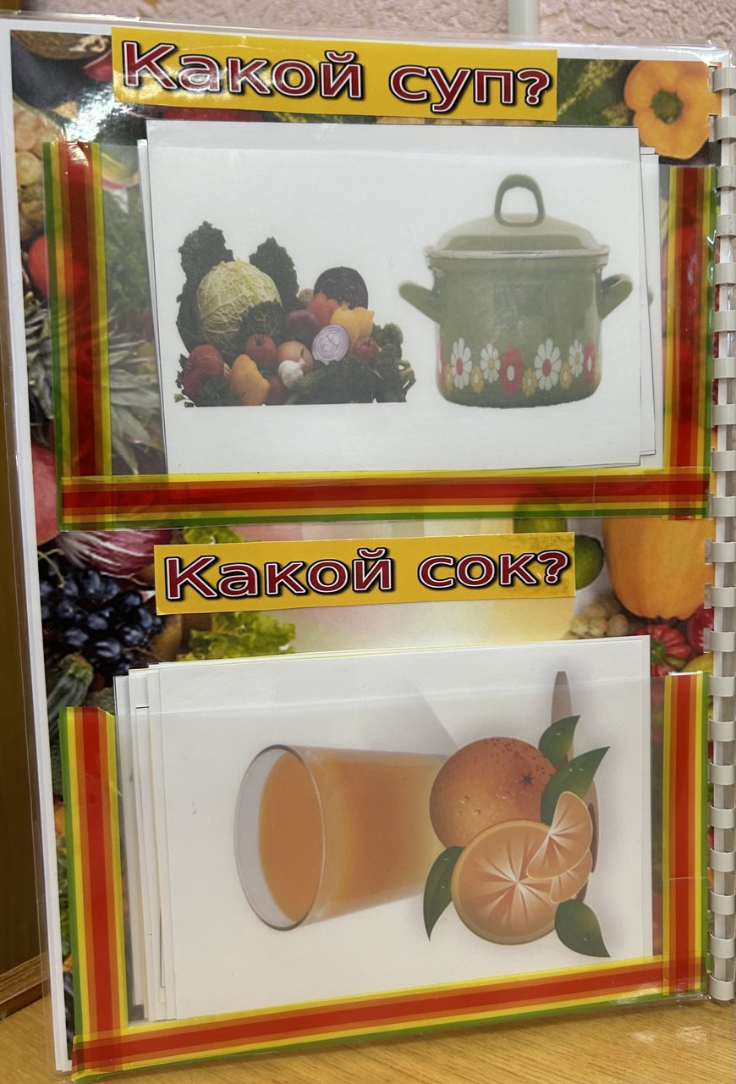
На первой странице расположены игры:
«Какой суп?», «Какой сок?»
Цель: развитие навыков образования относительных прилагательных от названий овощей, фруктов и ягод.
Используя данную игру, дети также тренируются в словоизменении. Учатся согласовывать прилагательные с существительными в родительном падеже:
- Расскажи, какие соки продаются в магазине (апельсиновый, яблочный…).
- Расскажи, что тебе надо купить. («Мне надо купить два пакета апельсинового сока, одну бутылку морковного сока»…).
- Расскажи по памяти, что ты купил.
Данные игры развивают не только навыки словообразования и словоизменения, память, но и способствует уменьшению количества аграмматизмов в устной речи детей.

Slide 4
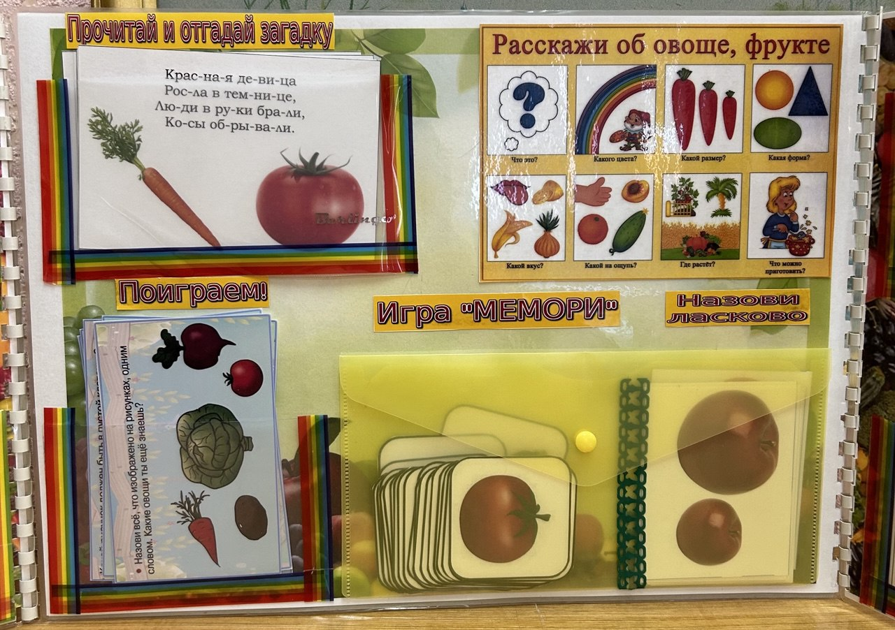
На второй странице расположены игры:
- «Прочитай и отгадай загадку» - цель: упражнять детей в чтении слов по слогам, понимании прочитанного.
- «Расскажи об овоще, фрукте» (по мнемосхеме) – цель: учить детей составлять связные, логически законченные рассказы об овощах (фруктах); развивать внимание, мышление, память, связную речь.

Slide 5
«Мемори» - цель: развитие произвольного внимания и зрительной памяти.
«Назови ласково» – цель: закрепление в активном словаре детей существительных по теме, формирование навыка образования существительных с уменьшительно- ласкательными суффиксами.

Slide 6
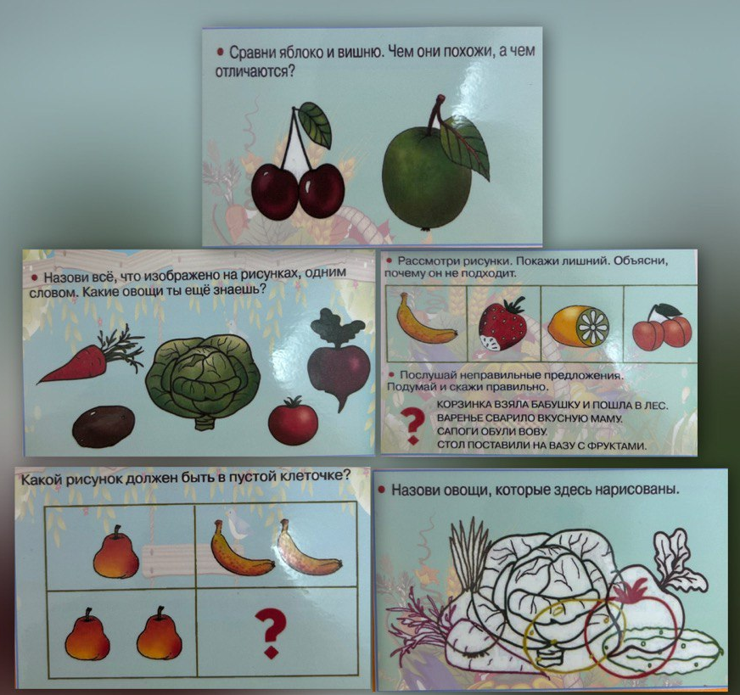
«Поиграем» – цель: формирование логического мышления: анализа, синтеза, сравнения, классификации, обобщения; развитие умения рассуждать, доказывать; развитие произвольного внимания, познавательных процессов.

Slide 7
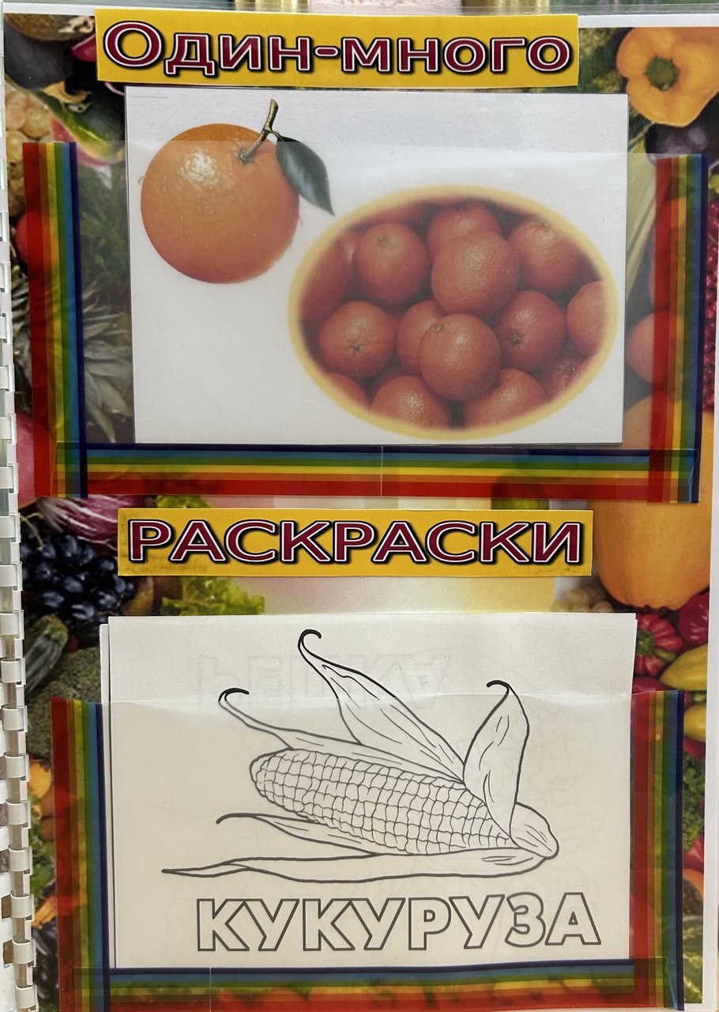
На третей странице расположены:
Игра «Один – много» - цель: обучение детей образованию в речи существительных единственного и множественного числа.
Раскраски помогают развивать развивает художественные способности, мелкую моторику, воображение, внимание, волю и усидчивость.

Slide 8
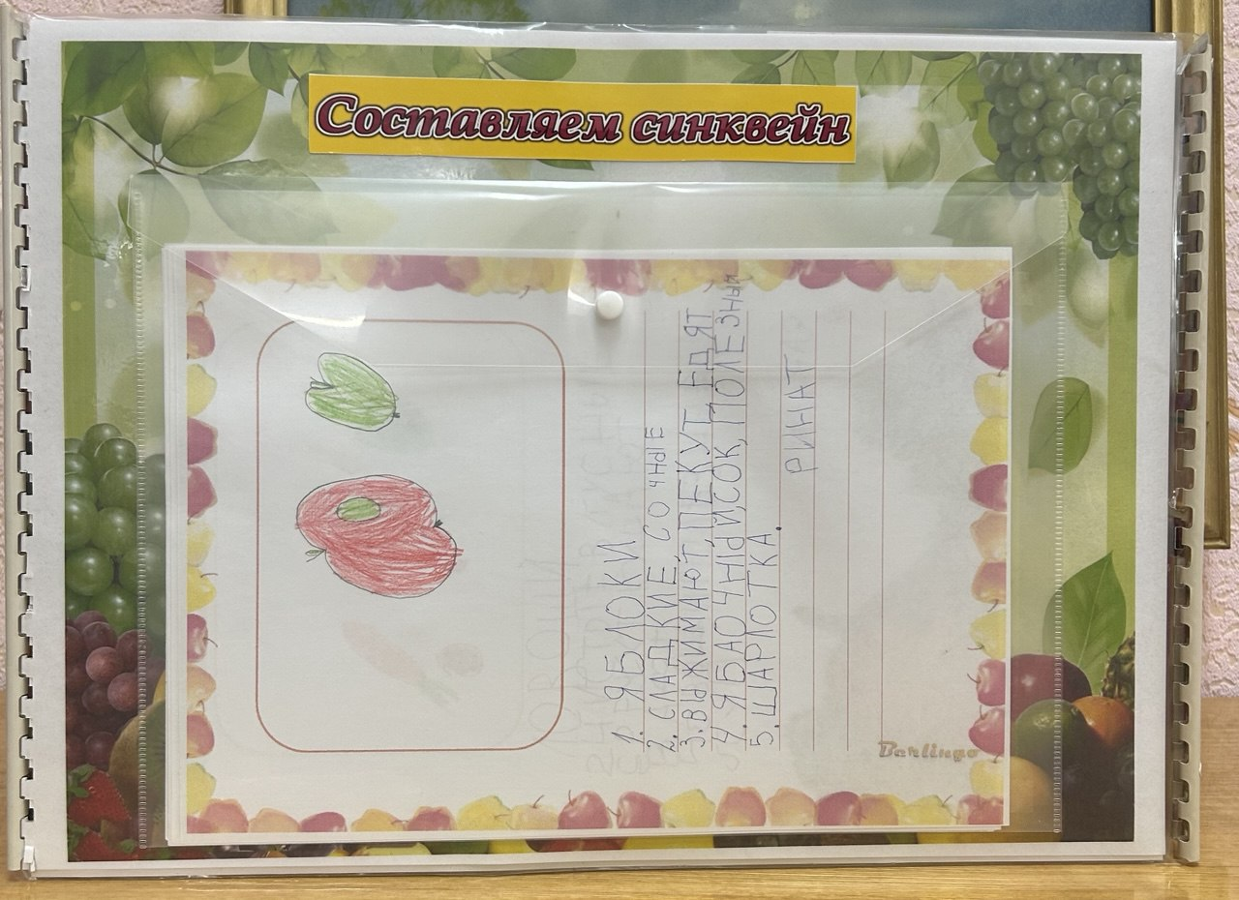
На обратной стороне лепбука расположен кармашек «Составь синквейн».
Данная технология помогает обогащать, актуализировать словарный запас детей, развивать творческие способности, учить детей определять грамматическую основу предложения и развивать высшие психические функции.
Дети сами рисуют любой овощ или фрукт и описывают его с помощью игровой технологии «Синквейн».

Slide 9
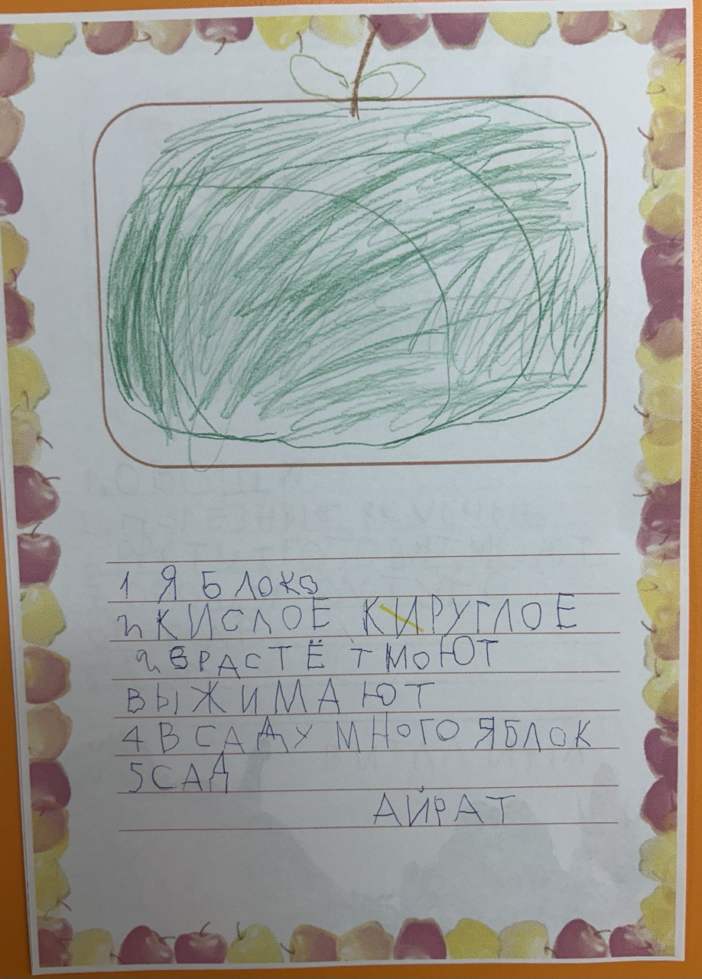
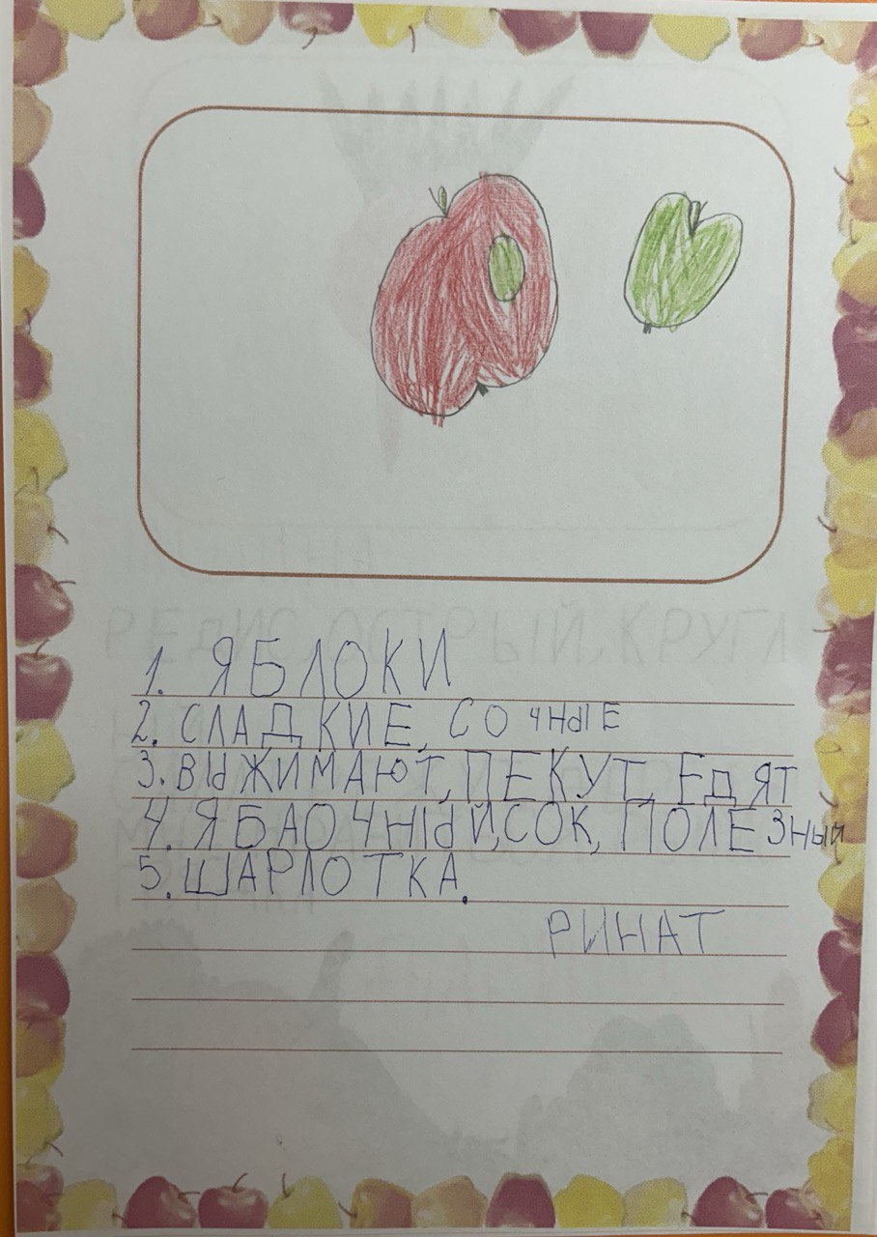
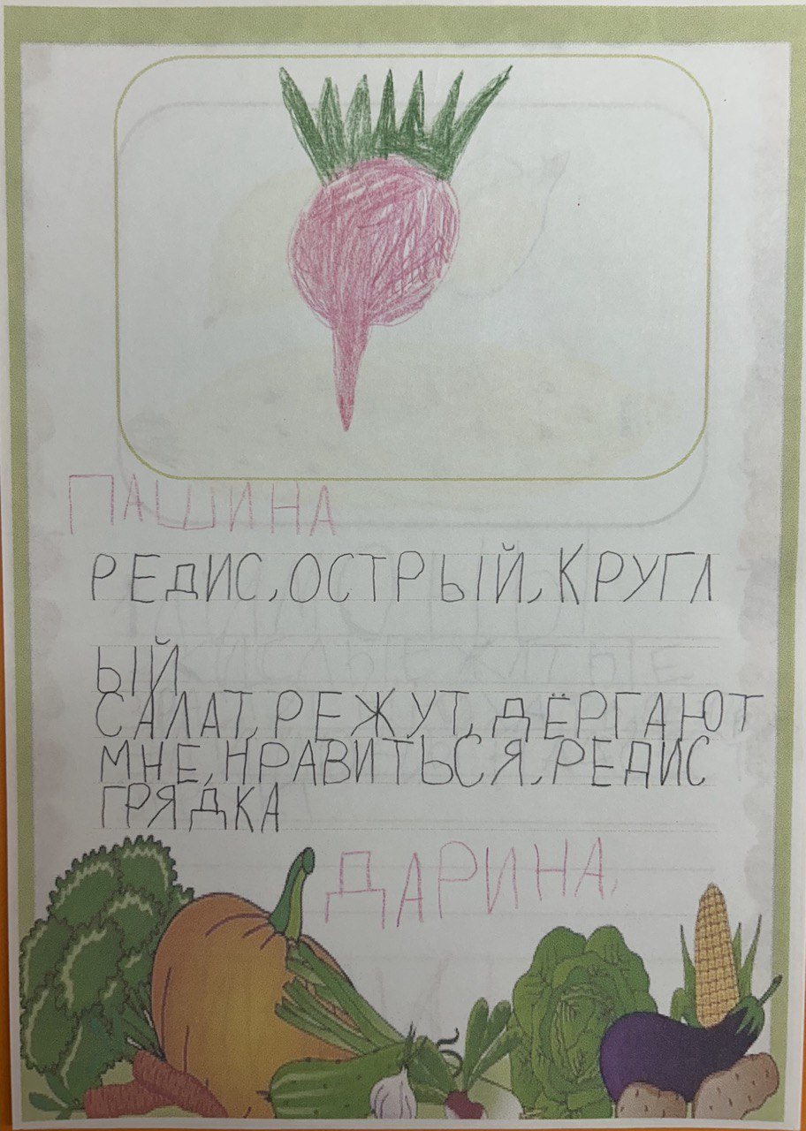
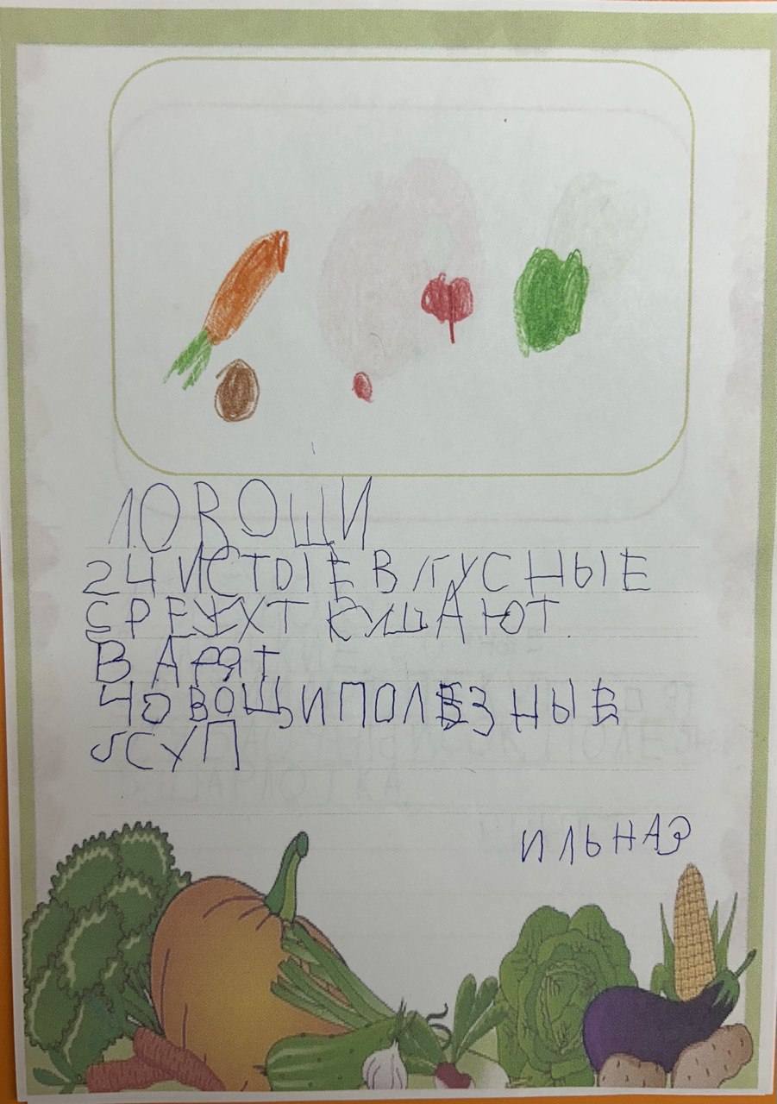
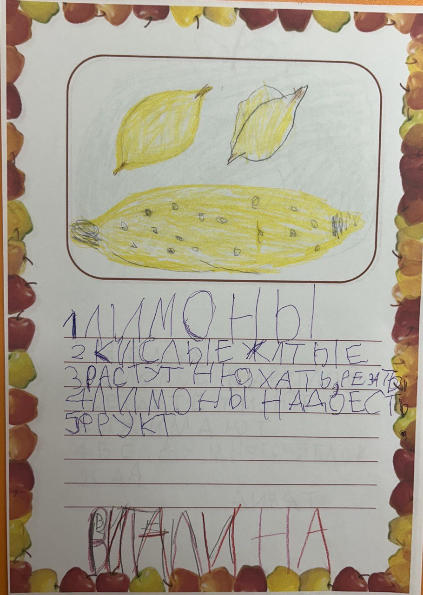
Синквейн, составленный детьми

Slide 10


